Slide 1
Познавательно – исследовательская деятельность в системе организации режимных моментов.
Подготовила:
воспитатель Мингазова Эльмира Сайфулловна

Slide 2
Основные режимные моменты детского сада:
1. Прием детей, осмотр, игры, утренняя гимнастика
2. Подготовка к завтраку, завтрак
3. Игры и детские виды деятельности
4. Непосредственная образовательная деятельность
5. Подготовка к прогулке, прогулка
6. Возвращение с прогулки, подготовка к обеду и обед
7. Подготовка к сну, дневной сон
8. Подъем после сна, водные процедуры, закаливающие мероприятия
9. Игры, самостоятельная деятельность детей, совместная деятельность со взрослым
10. Подготовка к ужину, ужин
11. Игры, прогулка, уход детей домой

Slide 3
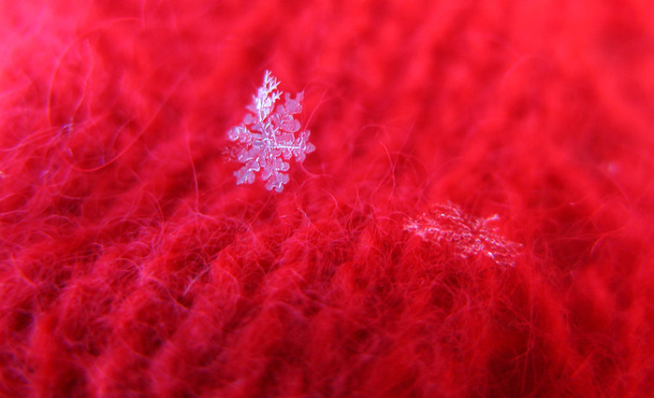
«Что такое снег? Из чего он состоит и откуда берется?»
снежинки – это кристаллы замерзшей воды.

Slide 4
Тема: «Кристаллы» Цель: исследовать процесс выращивания кристаллов разных веществ.
Задачи:
Расширить знания детей о кристаллах;
познакомиться со способами выращивания кристаллов и правилами безопасности во время опытов;
подобрать рекомендации по выращиванию кристаллов.

Slide 5
СХЕМА ИНТЕГРИРОВАННОГО ПЛАНИРОВАНИЯ ПО ТЕМЕ: «КРИСТАЛЫ»
Исследуемое явление
Центр «Песок – вода»
Центр математики
Центр двигательный
Центр естествознания и ОБЖ
Центр кулинарии
Центр книги
Центр конструирования
Центр
музыкальный

Slide 6
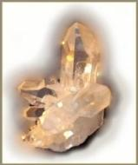
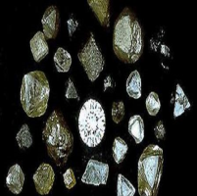
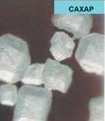
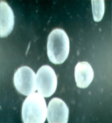
обсуждение природного явления
кристаллы
Как растворить кристалл?
Как кристаллы могут поддерживать здоровье человека?
Где можно найти кристаллы?
Какие бывают кристаллы?
Какие вещества в виде кристаллов человек использует ежедневно
Горный хрусталь
Алмазы
Сахар
Изумруд
Соль

Slide 7
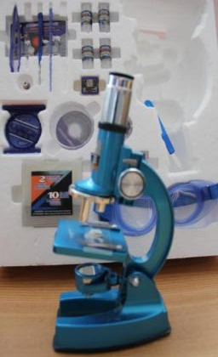
Подготовка к исследовательской деятельности

Slide 8
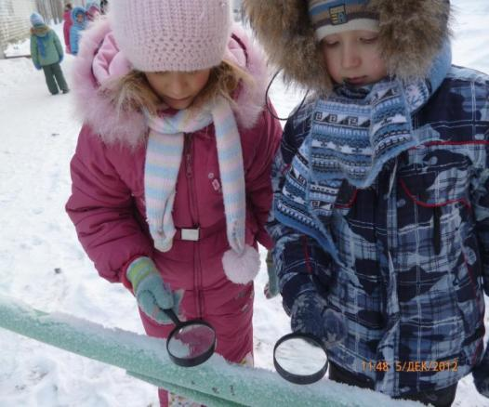
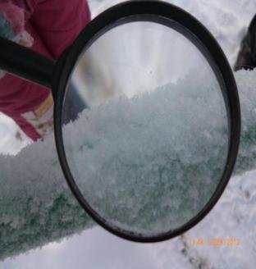
Снежинки- это замерзшая вода в виде кристаллов

Slide 9
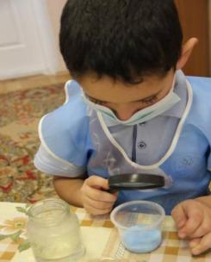
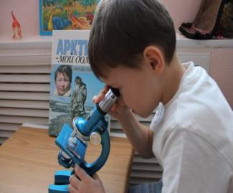
Поиск кристаллов

Slide 10
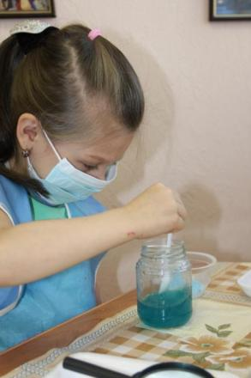
Растворимость кристаллов

Slide 11
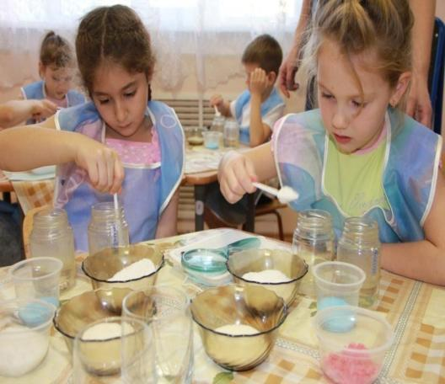
Кристаллизация-выращивание кристаллов

Slide 12
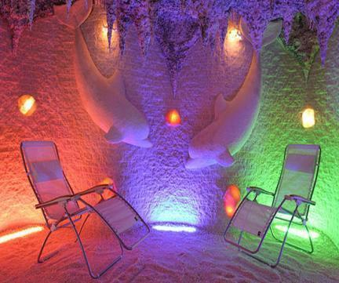
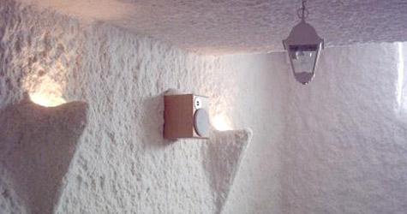
Как кристаллы могут поддерживать здоровье человека?

Slide 13
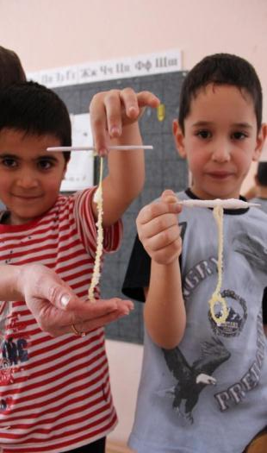
Результат выращивания кристаллов поваренной соли

Slide 14
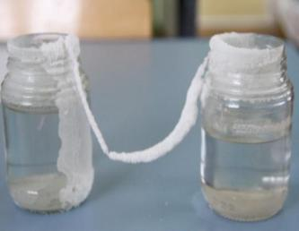
Как растет кристалл

Slide 15
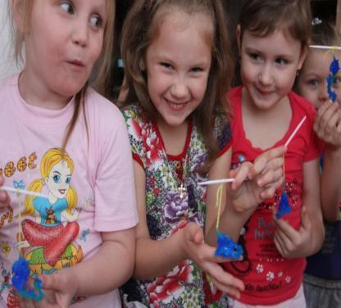
Результат выращивания кристаллов медного купороса

Slide 16
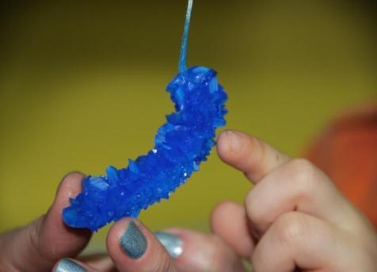
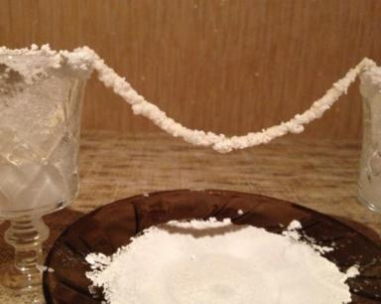
Продукт исследуемого явления
Выращенный кристалл из медного купороса
Выращенный кристалл
из соды

Slide 17
Спасибо за внимание

